Slide 1
Capai Impian,
Tentukan Arah
myCITA
Pendamping AI untuk karier, usaha, dan finansial, dari pelajar sampai dewasa
Muhammad Alfi Himawan Al Asygaf · Hacktiv8 Hackathon National 2026 · Dibangun dengan IBM Bob dan Langflow
Notes:
(0:00–0:15) Halo, kami tim [Nama tim]. Kami membangun myCITA, singkatan dari My Career, Income, Target and Achievement. Semboyan kami: Capai Impian, Tentukan Arah. myCITA membantu siapa saja, dari pelajar sampai dewasa, menentukan arah karier atau usaha, lalu menghitung kapan impian finansialnya bisa tercapai.

Slide 2
Anak muda punya impian, tetapi belum punya peta
17,37%
Rp3,29 jt
14 poin
pengangguran terbuka usia 15–24 tahun, jauh di atas angka nasional 4,65%
rata-rata upah buruh per bulan di Indonesia
selisih inklusi keuangan (80,51%) dan literasi keuangan (66,46%)
BPS, Sakernas Februari 2026
BPS, Sakernas Mei 2026
OJK & BPS, SNLIK 2025
myCITA · Capai Impian, Tentukan Arah · 2
Notes:
(0:15–0:45) Masalahnya nyata. Satu dari enam anak muda usia 15 sampai 24 tahun sedang menganggur. Rata-rata upah buruh baru sekitar 3,3 juta rupiah per bulan. Dan banyak orang sudah memakai produk keuangan, tetapi belum benar-benar memahaminya: selisih inklusi dan literasi keuangan masih 14 poin. Anak muda punya impian, misalnya rumah, kendaraan, menikah, tetapi tidak punya peta untuk sampai ke sana.

Slide 3
Masalahnya bukan sekadar cara menabung
Aplikasi keuangan pada umumnya
myCITA
Berapa yang harus ditabung?
Bagaimana membangun kapasitas pendapatan agar impian bisa diupayakan?
Menganggap gaji tetap selamanya
Berhenti saat target terlihat mustahil
Terpisah dari pilihan karier dan usaha
Menghubungkan karier atau usaha dengan simulasi finansial
Menunjukkan beberapa jalur beserta konsekuensinya
Setiap angka punya sumber dan tahun
myCITA · Capai Impian, Tentukan Arah · 3
Notes:
(0:45–1:05) Aplikasi keuangan biasa menjawab satu pertanyaan: berapa yang harus kamu tabung. Kalau jawabannya mustahil, ya sudah, berhenti di situ. myCITA menjawab pertanyaan yang lebih penting: bagaimana membangun kapasitas pendapatan supaya impian itu bisa diupayakan. Karena itu karier, usaha, dan finansial kami satukan.

Slide 4
Siapa yang terbantu dan apa manfaatnya
SIAPA YANG MENGALAMI MASALAH INI
Pelajar dan lulusan baru
Pekerja yang ingin pindah jalur atau buka usaha sampingan
Pemilik usaha kecil keluarga
Bingung memilih jurusan dan profesi, sementara pengangguran usia 15-24 tahun masih tinggi.
Sudah bekerja, tetapi ingin berganti karier atau merintis usaha sambil bekerja agar target hidup lebih cepat tercapai.
Punya penghasilan dari usaha, tetapi belum tahu cara mencapai target besar seperti rumah sendiri.
Contoh: Dini
Contoh: Budi
Contoh: Agus
MANFAAT UTAMA
Satu tujuan, beberapa jalur
Angka yang bisa dipercaya
Langkah yang jelas
Agus: hanya menabung, rumah Rp600 jt tercapai 22 th 2 bl. Dengan mengembangkan kedua usaha: 8 th 11 bl.
Dihitung kode Python dari data bersumber. Asumsi (misalnya laba naik 20%) dan skenario pesimis selalu ditampilkan.
Roadmap berisi langkah dan target waktu, lalu dipantau dan diperbarui saat kondisi pengguna berubah.
myCITA · Capai Impian, Tentukan Arah · 4

Slide 5
Beda fokus dengan platform karier
Aspek | LinkedIn / Glints (secara umum) | myCITA
Fokus utama | Karier, lowongan, dan pengembangan profesional | Tujuan hidup yang menghubungkan karier, usaha, dan finansial
Titik awal | Profil, pengalaman, dan skill | Kondisi keuangan, kemampuan, dan tujuan pengguna
Membandingkan pilihan | Peluang kerja dan pengembangan karier | Skenario karier, usaha, dan strategi finansial
Perhitungan | Bukan fokus utama layanan karier | Mesin Python menghitung proyeksi dari asumsi dan data
Rencana tindakan | Rekomendasi karier dan peluang | Langkah, target waktu, kebutuhan finansial, evaluasi progres
Perbandingan fokus produk secara umum, bukan berarti platform lain tidak punya fitur yang beririsan. Pembeda myCITA perlu dibuktikan lewat uji dengan calon pengguna.
myCITA · Capai Impian, Tentukan Arah · 5

Slide 6
Beda fokus dengan platform finansial
Aspek | Platform finansial (secara umum) | myCITA
Contoh platform | Investasi: Bibit, Bareksa, Ajaib · Pencatat: Finansialku, Money Lover · Bank digital: Jenius | Pendamping rencana karier, usaha, dan keuangan
Fokus utama | Berinvestasi, mencatat pengeluaran, dan mengelola rekening | Mencapai tujuan hidup lewat keputusan yang saling terhubung
Titik awal | Produk atau dana: reksa dana, transaksi, saldo | Tujuan dan kondisi pengguna: penghasilan, skill, usaha
Cara meningkatkan kemampuan finansial | Mengelola atau menumbuhkan dana yang sudah ada | Membandingkan jalur menambah penghasilan: karier, usaha, skill
Rencana tindakan | Portofolio, anggaran, dan laporan transaksi | Langkah, target waktu, evaluasi progres, dan rencana yang diperbarui
Perbandingan fokus produk secara umum, bukan berarti platform tersebut tidak punya fitur lain. Nama platform hanya contoh kategori; perbedaan ini perlu divalidasi lewat wawancara pengguna.
myCITA · Capai Impian, Tentukan Arah · 6

Slide 7
Cara kerja myCITA: satu tujuan, dihitung, dijelaskan, diperiksa
1
2
3
4
5
6
Ceritakan tujuan
Hitung pasti
Bandingkan jalur
Jelaskan sederhana
Periksa angka
Pantau dan sesuaikan
PENGGUNA
MESIN PYTHON
SKENARIO
AI COACH
PENJAGA FIDELITAS
ROADMAP
Isi penghasilan, pengeluaran, dan target.
Kode menghitung, bukan menebak.
Menabung, KPR, atau menambah penghasilan.
AI menerjemahkan angka jadi saran.
Satpam angka: penjelasan AI harus sama dengan hasil hitung.
Langkah, target waktu, evaluasi berkala.
CONTOH
CONTOH
CONTOH
CONTOH
CONTOH
CONTOH
Agus: ingin rumah Rp600 jt dalam 7 tahun. Penghasilan Rp14 jt, pengeluaran Rp8,5 jt.
Sisa Rp5,5 jt/bulan, skor keuangan 84/100. Hanya menabung: 22 th 2 bln.
Menabung melewati tenggat. KPR: DP Rp132 jt, cicilan Rp5,5-7,3 jt.
"Targetmu 7 tahun belum tercapai. Coba tambah penghasilan lewat usaha."
Angka di jawaban AI dicocokkan ke hasil Python. Uji: 195 dari 195 angka sesuai.
Agus memperbarui data tiap bulan; rencana ikut berubah.
myCITA · Capai Impian, Tentukan Arah · 7

Slide 8
Fitur utama myCITA
Eksplorasi: menemukan peluang
Pantauan pribadi
Asisten myCITA
Karier profesi, skor kecocokan, skill gap
Bisnis template usaha dan simulasi
Keuangan edukasi dan perencanaan
Belajar, Sertifikasi materi untuk menutup skill gap
Proyek & Kompetisi portofolio dan pengalaman
Komunitas, Event jaringan dan peluang
My Dashboard ringkasan kondisi dan prioritas
My Keuangan pendapatan, pengeluaran, skor kesehatan
My Tujuan target dan estimasi waktu tercapai
My Karier & Bisnis pilihan karier dan simulasi usaha
My Roadmap langkah dan target waktu
My Portofolio bukti hasil dan skill
Tanya jawab menjawab dari data milik pengguna
Jelaskan hasil menerjemahkan angka jadi saran
Prioritas membantu memilih langkah pertama
Evaluasi meninjau progres dan menyesuaikan rencana
Batas peran tidak menyarankan produk keuangan
Fitur sosial sudah tersedia dengan penggunaan terbatas dan dibuka penuh pada tahap berikutnya. My Journey dikembangkan pada tahap berikutnya.
myCITA · Capai Impian, Tentukan Arah · 8

Slide 9
Cara pengguna berinteraksi dan peran AI
ALUR PENGGUNA
1
Pilih persona atau isi profil
2
Masukkan kondisi keuangan dan target
3
Bandingkan skenario beserta asumsinya
4
Tanya Asisten, perbarui data, pantau progres
PERAN AI DAN ALAT
Langflow
AI Coach (Gemini)
IBM Bob
Sembilan flow: profil, keuangan, target, analisis, karier, usaha, hapus data, coach, pustaka PDF. Komponen Python menghitung skor, waktu target, KPR, dan skenario secara pasti.
Hanya menjelaskan dan mempersonalisasi hasil hitung; angkanya diperiksa Penjaga Fidelitas.
Mengapa Gemini: watsonx.ai cepat kena batas pemakaian dan jawabannya kurang sebaik Gemini dalam uji kami. Model bisa diganti karena angka dihitung Python.
Antarmuka percakapan lewat MCP ke flow Langflow, sekaligus agen pengembang yang membantu membangun aplikasi Expo.
myCITA · Capai Impian, Tentukan Arah · 9

Slide 10
Tiga jalur, satu roadmap
Karier
Usaha
Finansial
Minat, skill, dan pengalaman dicocokkan dengan data profesi: skill gap, biaya belajar, gaji per jenjang.
Pilihan usaha sesuai modal: skenario pesimis sampai optimis, balik modal, risiko, roadmap 12 bulan.
Kesehatan keuangan dan simulasi tujuan: rumah, kendaraan, menikah, dana darurat.
Roadmap personal
Sekarang → Berikutnya → Masa depan, lengkap dengan dampaknya ke tujuan finansial
myCITA · Capai Impian, Tentukan Arah · 10
Notes:
(1:05–1:20) myCITA punya tiga jalur. Karier: mencocokkan minat dan pengalaman dengan data profesi dan gaji. Usaha: untuk yang ingin membuka usaha, dengan skenario untung-rugi yang jujur. Finansial: kesehatan keuangan dan simulasi tujuan. Ketiganya bermuara ke satu roadmap personal: sekarang, berikutnya, dan masa depan.

Slide 11
Pendamping yang membuat pengguna kembali
1 · Pahami kondisi
2 · Bandingkan jalur
3 · Ambil tindakan
My Keuangan dan My Dashboard memetakan pendapatan, pengeluaran, dan tabungan.
Karier & Bisnis serta My Roadmap membandingkan skenario beserta asumsinya.
Belajar, Sertifikasi, serta Proyek & Kompetisi menjadi sumber daya menjalankan rencana.
4 · Ukur progres
5 · Perbarui rencana
Berikutnya
My Tujuan dan My Dashboard menunjukkan hasil aktual terhadap target.
Asisten myCITA menjelaskan hasil dan menyesuaikan rencana saat kondisi berubah.
Pengingat opsional dan ringkasan rencana yang bisa diunduh (rencana pengembangan).
myCITA · Capai Impian, Tentukan Arah · 11

Slide 12
Satu aplikasi, tiga kebutuhan berbeda
Career discovery
Usaha + finansial
Career switch + finansial
Dini, 17
Agus, 38
Budi, 29
Siswa SMA kelas 3 di Bandung. Suka teknologi, matematika, dan desain.
Pemilik bengkel motor di Bekasi, istri berdagang kelontong, dua anak, masih mengontrak.
Operator produksi 10 tahun, baru lulus S1 Informatika, sudah belajar data science.
Butuh arah: jurusan dan profesi apa?
Butuh rencana: rumah Rp600 jt dalam 7 tahun.
Butuh strategi: pindah karier, menikah, dan beli mobil.
Ketiganya ditangani mesin yang sama dengan pendekatan berbeda, bukan LLM yang menjawab pertanyaan yang sama.
myCITA · Capai Impian, Tentukan Arah · 12
Notes:
(1:20–1:35) Untuk menunjukkan cara kerja myCITA, kami bawa tiga persona. Dini, 17 tahun, bingung memilih jurusan dan profesi. Agus, pemilik bengkel yang ingin punya rumah. Budi, operator produksi yang ingin pindah ke data science sambil menyiapkan menikah dan membeli mobil. Dini butuh arah, Agus butuh perencanaan, Budi butuh perubahan strategi.

Slide 13
Dini: jurusan, kampus, lalu karier yang jelas
Uang saku
Pengeluaran
Menabung
Tabungan
Hutang
Rp1,5 jt
Rp1,35 jt
Rp150 rb
Rp2,5 jt
Rp0
per bulan
per bulan
rutin tiap bulan
±Rp3,4 jt saat kuliah
skor kesehatan 59
JURUSAN PALING COCOK
KAMPUS TUJUAN · QS WUR 2026
S1 Sistem Informasi
90
QS 189
Universitas Indonesia
UKT Rp0,5–17,5 jt
S1 Teknik Informatika / Ilmu Komputer
89
QS 224
Universitas Gadjah Mada
UKT Rp0–13,3 jt
S1 Sains Data / Statistika
66
QS 255
Institut Teknologi Bandung
UKT Rp0,5–12,5 jt
QS 515
Universitas Padjadjaran
UKT Rp0,5–15 jt
Karier setelah lulus: Data Analyst 75 · Software Engineer 73 · UI/UX Designer 73. Gaji pertama bulan ke-54, Rp5–9 jt/bulan.
myCITA · Capai Impian, Tentukan Arah · 13
Notes:
(1:35–2:00) Dini, 17 tahun, siswa SMA di Bandung yang suka teknologi, matematika, dan desain. Uang sakunya Rp1,5 juta per bulan, pengeluarannya Rp1,35 juta, dan ia rutin menabung Rp150 ribu setiap bulan, sehingga saat masuk kuliah tabungannya sekitar Rp3,4 juta. myCITA memakai mode pelajar: minat dan potensi lebih berbobot daripada skill kerja. Hasilnya, jurusan paling cocok S1 Sistem Informasi dengan skor 90 dan Teknik Informatika 89, lengkap dengan kampus tujuan berdasarkan peringkat QS 2026 dan kisaran UKT-nya. Setelah lulus, karier yang paling cocok Data Analyst, Software Engineer, atau UI/UX Designer, dengan gaji pertama sekitar 5 sampai 9 juta di bulan ke-54.

Slide 14
Agus: dua usaha keluarga menuju rumah sendiri
Bengkel Agus
Kelontong istri
Pendapatan bersih
Pengeluaran
Tabungan
Rp18 jt
Rp8 jt
Rp14 jt
Rp8,5 jt
Rp45 jt
omzet · bersih Rp11 jt
omzet · bersih Rp3 jt
per bulan
sisa Rp5,5 jt
tanpa hutang
Skenario | Dampak | Rumah tercapai (target 7 th)
A · Kondisi sekarang | pendapatan bersih Rp14 jt | 22 th 2 bl
B · Omzet bengkel +20% | +Rp2,2 jt/bln (margin tetap 61%) | 10 th
C · Omzet kelontong istri +20% | +Rp600 rb/bln (margin tetap 37,5%) | 15 th 6 bl
D · Gabungan B + C | +Rp2,8 jt/bln, sisa Rp8,3 jt | 8 th 11 bl
E · Gabungan, rumah sesuai tenggat 7 th | budget maksimal rumah Rp505 jt | 7 th
myCITA · Capai Impian, Tentukan Arah · 14
Notes:
(2:00–2:30) Agus punya dua sumber pendapatan: bengkel motornya dengan omzet 18 juta dan bersih 11 juta, serta kelontong istrinya dengan omzet 8 juta dan bersih 3 juta. Total bersih 14 juta, pengeluaran keluarga 8,5 juta, tabungan 45 juta, tanpa hutang. Tapi rumah 600 juta baru tercapai 22 tahun lagi. myCITA mensimulasikan skenarionya: menaikkan omzet bengkel 20 persen, 10 tahun. Mengembangkan kelontong istri 25 persen, 14 tahun 8 bulan. Gabungan keduanya, 8 tahun 8 bulan. Agar tepat 7 tahun, myCITA menyarankan budget rumah sekitar 515 juta, dan KPR 15 tahun pun aman. Angka kenaikan omzet adalah asumsi yang ditampilkan terbuka.

Slide 15
Budi: pindah karier tanpa mengorbankan rencana hidup
Gaji sekarang
Pengeluaran
Sisa
Tabungan
Hutang
Rp7,5 jt
Rp5,5 jt
Rp2 jt
Rp35 jt
Rp0
operator produksi
termasuk orang tua
per bulan
dana darurat aman
tanpa cicilan
Junior Data Scientist
Data Scientist
Senior
Sekarang
Th 1
Th 2
Th 3
Th 4
Th 5
Th 6
Th 7
Bulan 0–4
Bulan 4
Bulan 35
Bulan 66
Perdalam skill & portofolio
Junior Data Scientist
Dana menikah Rp60 jt siap
Mobil Rp250 jt
Rp7–11 jt · naik ±Rp1,5 jt
dari 22 th menjadi 5 th 6 bl
Statistik, ML, 2 proyek
sesuai target 3 tahun
Jalur Data Analyst justru menurunkan gaji awal ±Rp500 rb. Ditambah usaha kopi sampingan (skenario pesimis), mobil tercapai 4 th 1 bl, di dalam tenggat 5 tahun.
myCITA · Capai Impian, Tentukan Arah · 15
Notes:
(2:30–2:55) Budi bergaji 7,5 juta, pengeluaran 5,5 juta termasuk kiriman untuk orang tua, sisa 2 juta, tabungan 35 juta, tanpa hutang. Ia khawatir gaji awalnya turun kalau pindah karier. myCITA membaca level skill-nya: statistik dan machine learning masih dasar. Untuk jalur Data Analyst kekhawatirannya benar, gaji awal turun sekitar 500 ribu. Tapi untuk Data Scientist, setelah 4 bulan memperdalam skill dan menyelesaikan portofolio, gajinya justru naik sekitar 1,5 juta. Dana menikah tetap siap dalam 3 tahun, dan mobil yang tadinya 22 tahun menjadi 5 tahun 6 bulan. Jika ditambah usaha kopi sampingan dengan skenario pesimis, mobil tercapai 4 tahun 1 bulan, di dalam tenggat 5 tahun.

Slide 16
Bob dan Langflow bekerja bersama
IBM Bob
Langflow · 9 flow
Database myCITA
Antarmuka percakapan lewat MCP, sekaligus agen pengembang aplikasi
profil
keuangan
target
analisis
11 kelompok data referensi bersumber
→
karier
usaha
hapus data
→
coach (Agent)
pustaka PDF
Aplikasi mobile
Data pengguna
Angka dihitung komponen Python secara pasti. Gemini hanya menjelaskan dan mempersonalisasi.
Tersimpan per user_id, bisa dihapus kapan saja
Expo (Android/iOS) memanggil flow yang sama lewat REST API
myCITA · Capai Impian, Tentukan Arah · 16
Notes:
(2:55–3:10) Secara teknis, Langflow adalah otaknya: 9 flow untuk profil, keuangan, target, analisis, karier, usaha, hapus data, pustaka database PDF, dan Coach berbasis Agent. IBM Bob memanggil flow ini lewat MCP sebagai antarmuka percakapan, dan juga kami pakai sebagai agen pengembang aplikasi mobile. Aplikasi memanggil flow yang sama lewat API, jadi data di HP langsung bisa ditanyakan ke Bob. Prinsipnya: angka dihitung kode secara pasti, AI hanya menjelaskan.

Slide 17
Setiap angka punya sumber dan tahun
Gaji per profesi & level
Profesi, skill, pendidikan
Biaya pendidikan
Jobstreet, Glassdoor, HRBS · 17
Disusun tim, rujukan KBJI & SKKNI
Universitas Terbuka, UKT PTN, BNSP · 17
Harga rumah
Harga kendaraan
Biaya hidup
Rumah123, Leads, Cushman & Wakefield · 17
OTR Jakarta · 17
BPS Survei Biaya Hidup 2022
Inflasi
UMP & UMK
Data usaha
BPS · 2020 – Agustus 2026
SK Gubernur, Kemnaker · 17
Analisa usaha 2025–2026, asumsi ditandai
myCITA · Capai Impian, Tentukan Arah · 17
Notes:
(3:10–3:15) Kepercayaan adalah segalanya untuk produk seperti ini. Kami menyusun database eksternal berisi 11 kelompok data: gaji, profesi, skill, pendidikan, harga rumah, kendaraan, biaya pendidikan, biaya hidup, inflasi, UMP dan UMK, serta data usaha. Setiap angka punya sumber dan tahun, dan angka yang masih asumsi kami tandai dengan jelas.

Slide 18
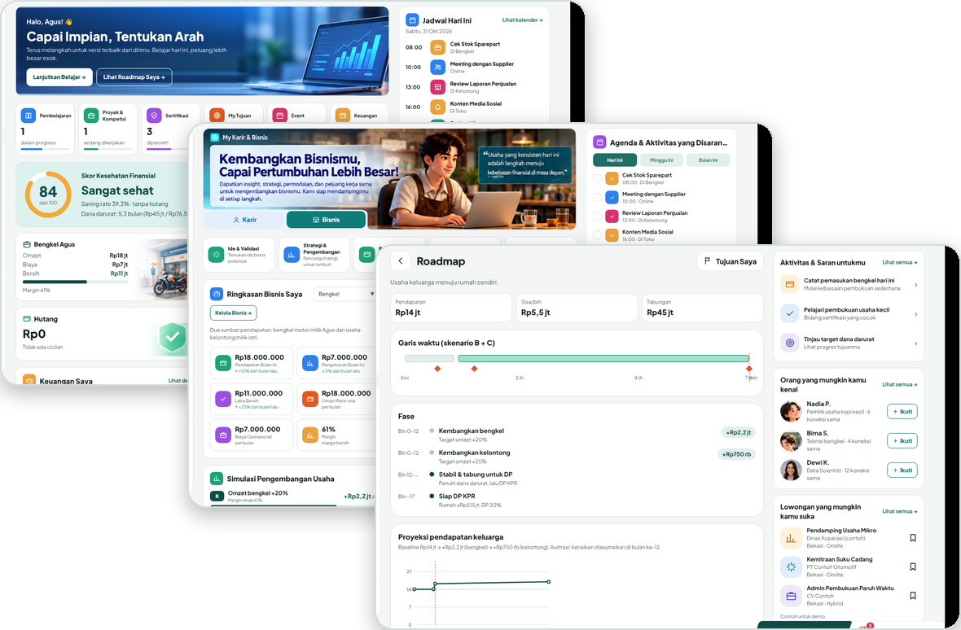


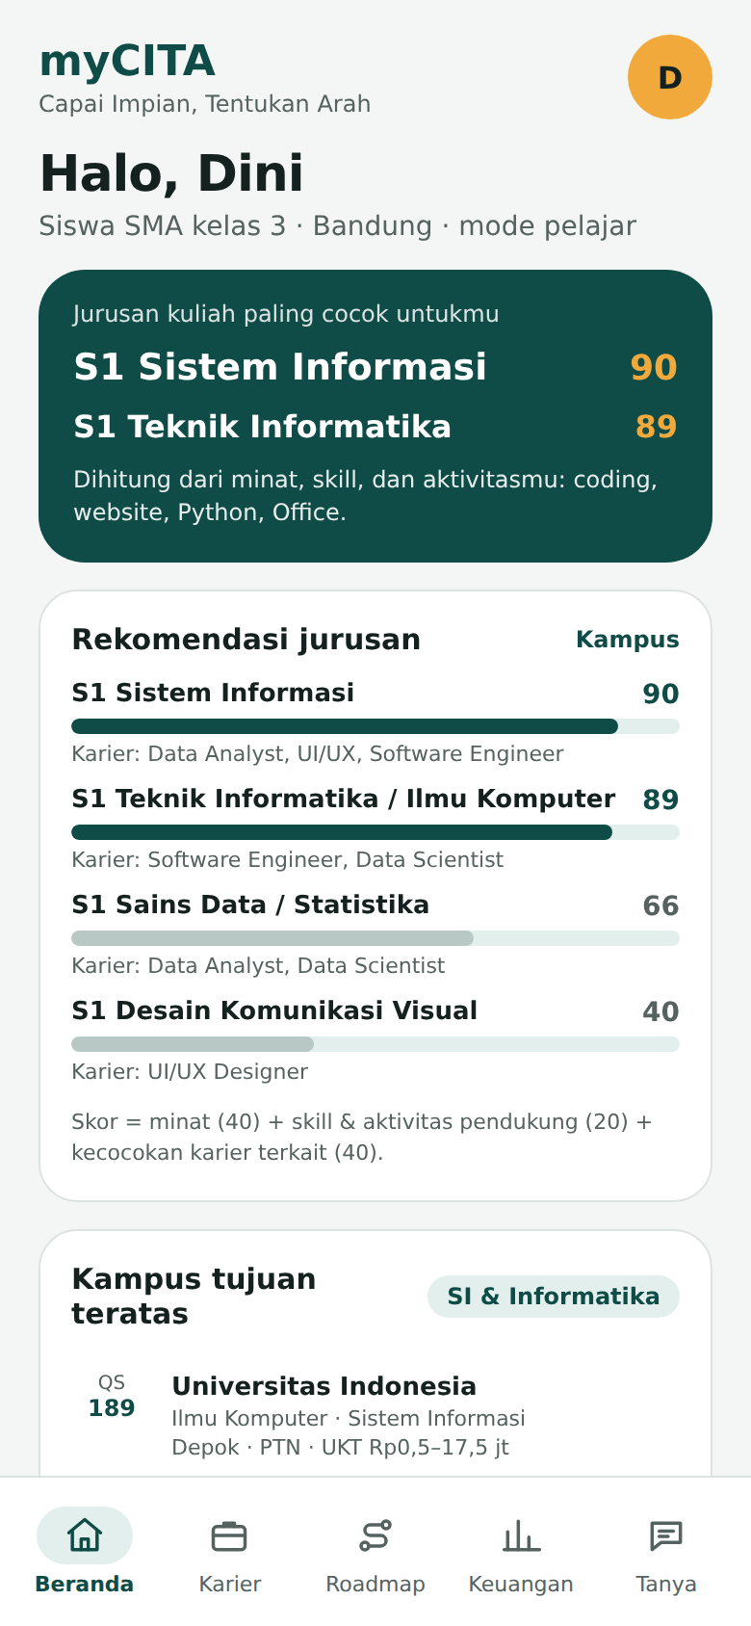
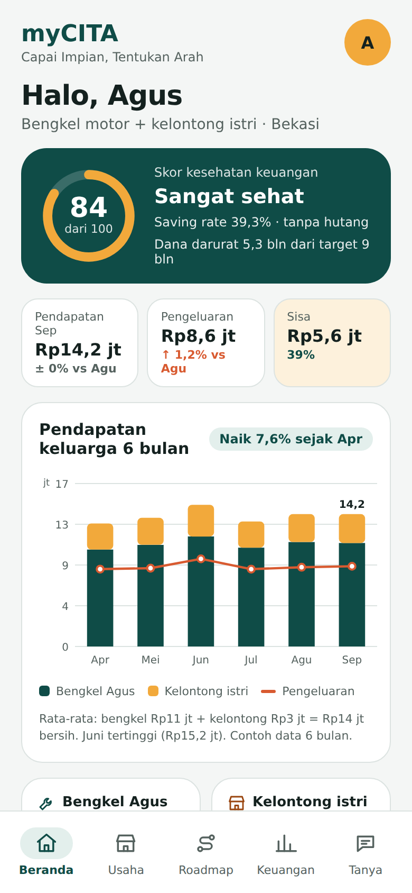
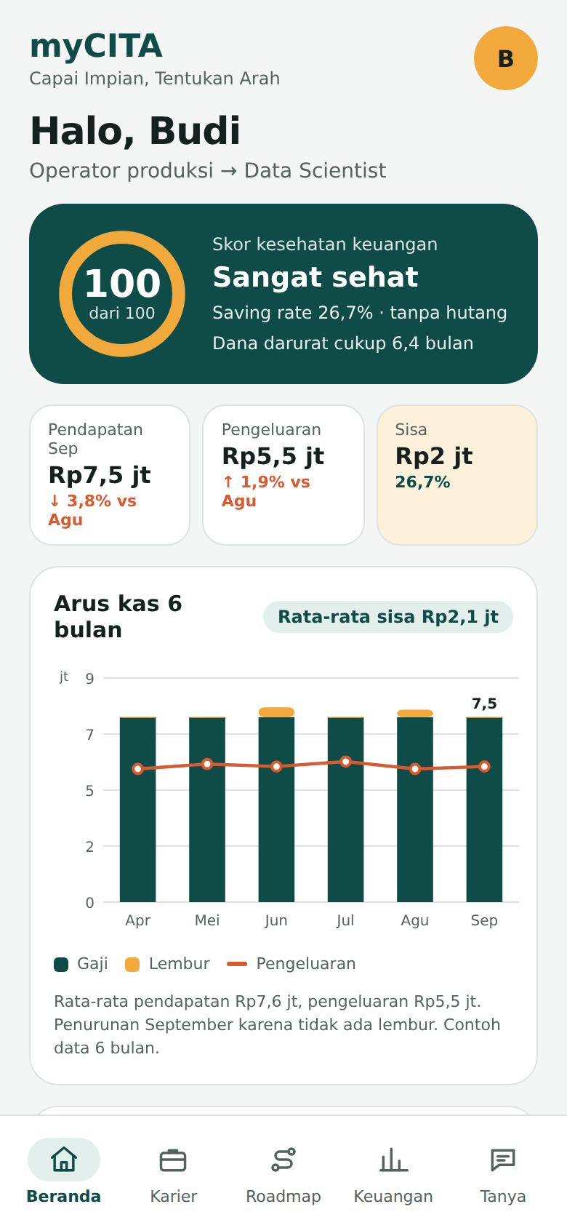
Coba aplikasinya
Aplikasi mobile sungguhan, dibangun bersama IBM Bob. Pilih Budi, Agus, atau Dini, lalu jelajahi semua menunya.
Mode demo: angka hasil Langflow yang direkam, bisa dicoba tanpa server.
Buka prototipe aplikasi ↗
super-pie-0711db.netlify.app
My Dashboard · Karier & Bisnis · My Roadmap (tampilan terbaru, contoh persona Agus)
Coba di HP
web, tanpa instal
APK Android
unduh lalu pasang
myCITA · Capai Impian, Tentukan Arah · 18
Notes:
(3:15) Ini aplikasi myCITA yang sesungguhnya, dibangun bersama IBM Bob. Juri bisa langsung mencobanya: pindai QR kiri untuk versi web di HP (super-pie-0711db.netlify.app), atau QR kanan untuk memasang APK Android. Klik tombol Buka prototipe aplikasi untuk membukanya di browser. Di layar Masuk pilih Budi, Agus, atau Dini. Prototipe berjalan dalam Mode demo, jadi angkanya hasil Langflow yang direkam dan bisa dicoba tanpa server. Jika internet bermasalah, tampilkan cuplikan layar di slide ini.

Slide 19
Demo langsung
1
Aplikasi · Budi
Dashboard keuangan, lalu My Karier & Bisnis: Data Scientist, skill yang perlu diperdalam, gaji bersumber
2
My Roadmap · Budi
Garis waktu fase dan tujuan: mobil dari 22 tahun menjadi 5 tahun 6 bulan
3
Karier & Bisnis · Agus
Bengkel dan kelontong istri: simulasi omzet naik, lalu dampaknya ke rumah
4
Career discovery · Dini
Mode pelajar: jurusan, biaya kuliah, dan roadmap sampai gaji pertama
5
IBM Bob
Tanya rencana Budi; Bob memanggil flow Langflow dan menjawab dengan angka yang sama
myCITA · Capai Impian, Tentukan Arah · 19
Notes:
(3:15–6:15, DEMO 3 MENIT) Langkah 1: buka aplikasi sebagai Budi, tunjukkan dashboard (skor 100, sisa 2 juta), lalu tab Karir/Bisnis dengan target Data Scientist: skill statistik dan machine learning ditandai perlu diperdalam, gaji per tahap bersumber. Langkah 2: buka Roadmap, tunjukkan garis waktu dan bahwa mobil berubah dari 22 tahun menjadi 5 tahun 6 bulan. Langkah 3: ganti ke persona Agus, tunjukkan beranda dengan pendapatan bengkel dan kelontong istri per bulan, lalu Roadmap: gabungan omzet bengkel dan kelontong membuat rumah tercapai 8 tahun 8 bulan, atau tepat 7 tahun dengan budget sekitar 515 juta. Langkah 4: persona Dini di Career discovery, tunjukkan mode pelajar, jurusan, biaya kuliah, roadmap. Langkah 5: pindah ke IBM Bob, ketik: user budi ingin pindah ke data science, menikah 3 tahun lagi, dan beli mobil, bagaimana rencananya? Tunjukkan Bob memanggil tool Langflow. Cadangan: Mode demo di aplikasi, atau prototipe web super-pie-0711db.netlify.app.

Slide 20
AI yang bisa dipertanggungjawabkan
Angka pasti
Sumber & rentang
Adil
Dihitung kode Python dari data, bukan tebakan LLM
Gaji dan harga selalu rentang, dengan sumber dan tahun
Rekomendasi tanpa faktor gender, usia, agama, atau asal daerah
Privasi
Batas peran
Jujur
Tanpa KTP, rekening, atau PIN; data bisa dihapus kapan saja
Tidak merekomendasikan produk keuangan; menolak pinjol untuk konsumsi; rujukan Kontak OJK 157
Skenario pesimis selalu ditampilkan; asumsi ditandai
myCITA · Capai Impian, Tentukan Arah · 20
Notes:
(6:15–6:35) Untuk Responsible AI, kami menerapkannya di arsitektur, bukan hanya di prompt. Angka dihitung kode, AI hanya menjelaskan. Setiap angka bersumber dan berupa rentang. Rekomendasi karier tidak memakai gender, usia, agama, atau asal daerah. Kami tidak meminta data sensitif dan menyediakan hapus data. myCITA tidak merekomendasikan produk keuangan, menolak pinjol untuk konsumsi, dan selalu menampilkan skenario pesimis.

Slide 21
Perkembangan project sampai semifinal
Perbaikan sejak preliminary
Fitur yang sudah bisa dipakai
Status prototipe saat ini
• Hitungan dipindah ke mesin Python; Penjaga Fidelitas memeriksa angka jawaban AI (195 dari 195 cocok)
• Uji bias mesin dan dokumen asumsi
• Tampilan baru: Karier & Bisnis, My Dashboard, My Roadmap
• Simulasi usaha berjalan dan skenario pesimis, asumsi selalu tampil
• Menindaklanjuti umpan balik mentor
• Tiga persona: Dini, Budi, Agus
• Eksplorasi: Karier, Bisnis, Belajar, Komunitas, Proyek, Event
• My Dashboard, Keuangan, Tujuan, Karier & Bisnis, Roadmap
• Asisten myCITA dengan jawaban dari data pengguna
• Data tersimpan per pengguna dan bisa dihapus
• Aplikasi Expo (web dan APK) terhubung ke 9 flow Langflow
• Bisa dicoba langsung; mode demo memakai data contoh
• Tahap prototipe yang bisa didemokan, belum rilis publik
myCITA · Capai Impian, Tentukan Arah · 21

Slide 22
Keterbatasan yang masih ada dan rencana perbaikan
Keterbatasan | Rencana perbaikan
Cakupan data baru 11 profesi dan 4 template usaha | 50+ profesi dalam 3 bulan, ditambah data lowongan
Desain baru Karier & Bisnis belum sama di semua persona; skor rendah masih muncul di rekomendasi karier | Terapkan ke Budi dan Dini; sembunyikan atau beri label rekomendasi berskor rendah
Login akun belum aktif penuh | Aktifkan login Google atau Firebase dengan IBM Bob
Fitur sosial sudah tersedia, tetapi penggunaannya masih terbatas | Dibuka penuh pada tahap pengembangan berikutnya
Fitur My Journey belum tersedia | Dikembangkan pada tahap pengembangan berikutnya
myCITA · Capai Impian, Tentukan Arah · 22

Slide 23
Bukti validasi: apa yang sudah diuji dan dipelajari
Metode | Siapa / berapa | Temuan utama | Dampak pada solusi
Review mentor | Mentor hackathon; umpan balik tertulis 3 halaman | Target pengguna terlalu luas; asumsi harus transparan; pengguna perlu alasan kembali | Positioning dibedakan dari platform karier dan keuangan; siklus pendampingan; asumsi ditampilkan
Uji prototipe dengan persona | 4 persona, 8 jawaban AI, 195 angka diperiksa | AI pernah mengarang laba kelontong Rp1 jt dan membulatkan 8 th 11 bl menjadi 8 th | Hitungan dipindah ke mesin Python; Penjaga Fidelitas menghapus angka tak cocok; hasil akhir 195 dari 195 cocok
Uji bias mesin | Profil Budi, satu atribut diubah per uji | Gender, nama, usia, dan kota: hasil identik. Beda hanya pada status menikah dan jalur pelajar | Aturan tersebut disengaja dan dinyatakan terbuka; uji diulang untuk Agus dan Dini
myCITA · Capai Impian, Tentukan Arah · 23

Slide 24
Gambaran kebutuhan pengguna (simulasi, belum divalidasi)
Skenario simulasi dari empat kelompok pengguna (pekerja, wirausaha, pelajar SMA/SMK, mahasiswa). Bukan data survei; akan diuji dengan calon pengguna sungguhan.
Asumsi harus bisa dilihat
Skenario yang fleksibel
Penjelasan yang sederhana
Pengguna ingin tahu bunga, kenaikan gaji, dan dasar hitungan. Sudah kami tampilkan; terus kami perjelas.
Wirausaha butuh skenario ramai, normal, dan sepi. Skenario pesimis sudah ada; kami rencanakan variasi lain.
Pelajar butuh istilah finansial dengan contoh dekat dan ringkasan dulu sebelum detail.
Target yang bisa diatur
Mode untuk fresh graduate
Jalur yang dibandingkan
Mahasiswa dan pekerja ingin banyak target sekaligus dan bisa mengubah angka sendiri.
Estimasi gaji awal dan rencana keuangan saat baru bekerja.
Perbandingan jalur dinilai paling berguna: pengguna jadi sadar ada lebih dari satu pilihan.
myCITA · Capai Impian, Tentukan Arah · 24

Slide 25
Dampak yang diharapkan dan peluang keberlanjutan
DAMPAK BAGI PENGGUNA
Pelajar dan lulusan baru
Pekerja yang ingin pindah jalur
Pemilik usaha kecil keluarga
Arah jurusan dan profesi yang jelas, lengkap dengan skill yang perlu dikejar.
Keputusan pindah karier atau buka usaha sampingan yang terukur, tanpa mengorbankan rencana hidup.
Target besar menjadi realistis. Contoh Agus: rumah dari 22 th 2 bl menjadi 8 th 11 bl bila kedua usaha berkembang.
DAMPAK LEBIH LUAS DAN KEBERLANJUTAN
Bagi institusi
Bagi keberlanjutan
Bagi biaya operasional
SMK, kampus, dan program HR mendapat layanan karier yang terukur untuk siswa dan karyawan.
Freemium untuk pengguna, lisensi untuk institusi, dan kemitraan pelatihan yang transparan.
Angka dihitung kode Python tanpa LLM, model AI hanya dipanggil saat percakapan.
myCITA · Capai Impian, Tentukan Arah · 25

Slide 26
Model bisnis
Freemium untuk pengguna
Lisensi institusi
Kemitraan pelatihan
SMK, kampus, program HR perusahaan, dan dinas ketenagakerjaan untuk layanan karier siswa dan karyawan, dengan lisensi tahunan.
Lembaga kursus dan sertifikasi terverifikasi; selalu ditandai sebagai kemitraan dan tidak memengaruhi skor rekomendasi.
Gratis: roadmap dasar dan simulasi utama. Premium: simulasi tak terbatas, pelacakan progres, dan pengingat.
Biaya operasional rendah: Langflow open-source, perhitungan berjalan tanpa LLM, model AI hanya dipanggil saat percakapan.
myCITA · Capai Impian, Tentukan Arah · 26
Notes:
(6:35–6:55) Model bisnisnya tiga lapis. Freemium untuk pengguna. Lisensi institusi untuk SMK, kampus, HR perusahaan, dan dinas ketenagakerjaan, karena mereka butuh layanan karier yang terukur. Dan kemitraan dengan lembaga pelatihan yang selalu ditandai sebagai kemitraan, sehingga tidak memengaruhi rekomendasi. Biaya operasionalnya rendah karena perhitungan tidak memakai LLM.

Slide 27
Dampak dan langkah berikutnya
Yang kami ukur
Roadmap produk
Pengguna yang menemukan jalur karier atau usaha
Skill gap yang berhasil ditutup
Tujuan finansial yang kembali realistis
Sekarang
MVP: 11 profesi, 4 template usaha, 9 flow Langflow, APK + web, integrasi IBM Bob
3 bulan
50+ profesi, data lowongan kerja, pelacakan progres skill dan tujuan
Langkah berikutnya: wawancara calon pengguna untuk mengukur dampak ini
12 bulan
Kemitraan SMK, kampus, dan program HR; data resmi terintegrasi
myCITA · Capai Impian, Tentukan Arah · 27
Notes:
(6:55–7:15) Dampak yang kami ukur bukan hanya jumlah unduhan, tapi berapa banyak pengguna yang menemukan jalur, menutup skill gap, dan tujuan finansialnya kembali realistis. [Sebutkan hasil uji awal ke __ responden.] Saat ini MVP sudah berjalan: 9 flow Langflow, aplikasi Android dan versi web yang dibangun bersama IBM Bob. Ke depan, kami menambah profesi dan data lowongan, lalu bermitra dengan SMK, kampus, dan program HR.

Slide 28
Impian yang terasa jauh
kini punya jalan.
myCITA
Capai Impian, Tentukan Arah
Muhammad Alfi Himawan Al Asygaf · Terima kasih
Notes:
(7:15–7:30) Dini butuh arah, Agus butuh rencana, Budi butuh strategi. myCITA memberi ketiganya jalan yang bisa dihitung: dari arah karier atau usaha, ke pendapatan, ke tujuan hidup mereka. Capai Impian, Tentukan Arah. Terima kasih.

